Slide 1
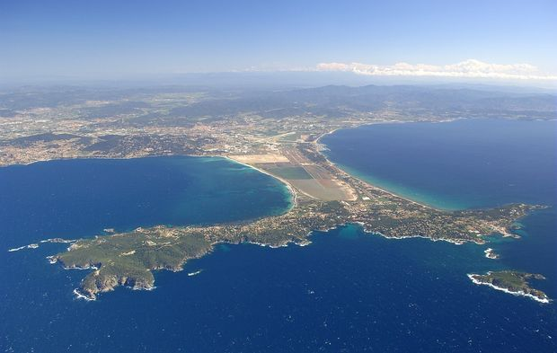
Le tombolo ouest : une formation sableuse très fragile

Slide 2
Un peu d’histoire…
Une quantité importante de sable a été prélevée sur le tombolo pour réaliser des travaux : - au XVIIème et XVIIIème siècle, lors de l'agrandissement du port de Toulon.
- au XIXème siècle, lors de l'aménagement des tables salantes.
Ces différentes actions ont réduit d'une façon importante et irréversible la largeur initiale du tombolo.

Slide 3
Un peu d’histoire…
En 1969, le lancement de la création d'une route goudronnée entre l'Almamarre et Giens afin de décongestionner la route de la Capte durant la période estival se fait.
Une conduite d'eau potable sera également posée en 1970 à environ 20m à 30m du rivage afin de renforcer l'alimentation de Giens, ainsi qu'une ligne électrique aérienne de haute tension.
L'ensemble de ces travaux de terrassement va détruire partiellement la végétation qui fixait le sable.
A ce moment là, plusieurs phénomènes vont venir aggraver rapidement la déstabilisation de la dune :
- la mise en place d'ouvrages lourds (enrochements et palissades de rondins) destinés à protéger cette route de la mer
- le nettoyage régulier de la plage durant le tiers de l'année afin qu'elle soit "bien propre". Ceci va éliminer tous les bancs de posidonies mortes qui recouvraient le sable et le protégeaient des coups de mer et du vent. A ce jour, le ramassage des posidonies est beaucoup plus ponctuel.
- l'absence d'apports sédimentaires par l'ouest ne permet pas de compenser tout le sable qui est déplacé des zones sensibles,
- la montée lente, mais régulière du niveau marin ne peut qu'aggraver la situation

Slide 4
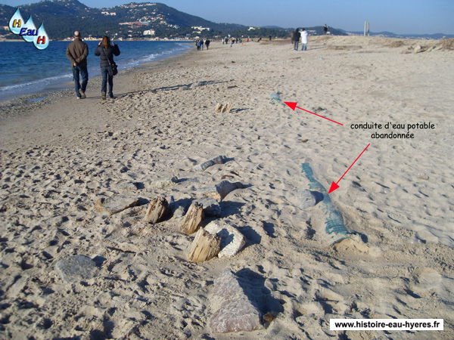
La plage de l’Almanarre aujourd’hui…
Trace de l’ancienne palissade et de l’ancienne conduite d’eau potable (située à 20m du rivage en 1970)

Slide 5
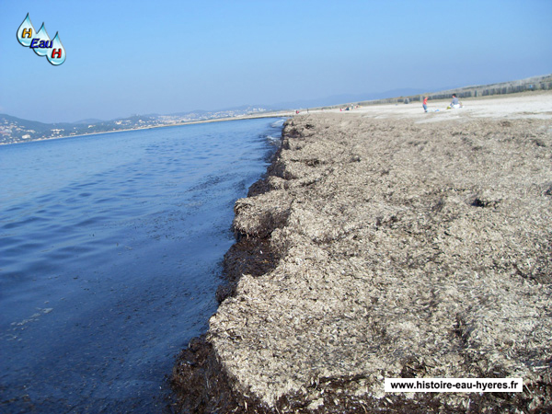
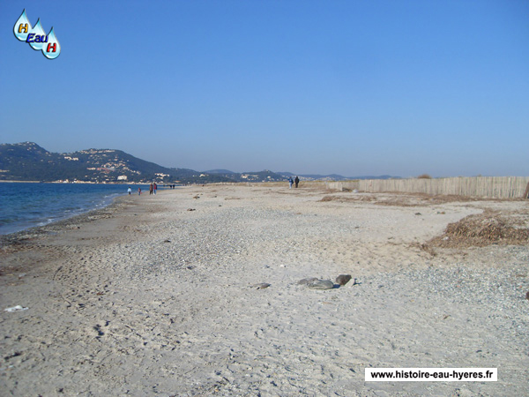
Plage de l’Almanarre non nettoyée avec les mattes de posidonies (protection normale de la dune)
Plage de l’Almanarre nettoyée (faible protection de la dune face aux vagues et au vent)

Slide 6
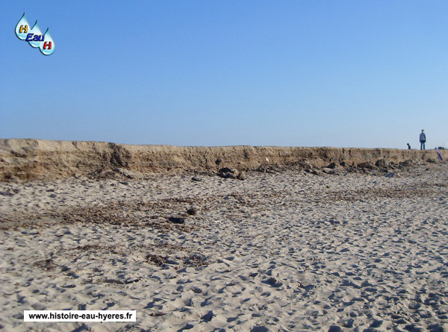
Remblais qui s’effondre sous la force des vagues

Slide 7
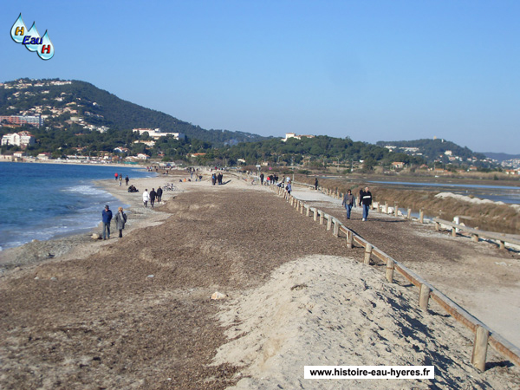
Le cordon dunaire de protection a été emporté à droite dans le canal de ceinture.
La mer est à moins de 10m du bord de la route.

Slide 8
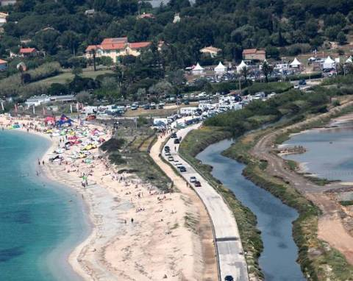
Circulation sur la plage de l’Almanarre
Chaque hiver, la route du sel est fermée à la circulation avant de rouvrir au mois d’avril ou mai
"Cette fermeture intervient chaque année, une fois la saison estivale terminée, pour limiter les effondrements de la voirie, plus fragile lorsque le soubassement est gorgé d’eau par les intempéries." explique la Ville d'Hyères.

Slide 9
Les moyens de protection actuels
Voir la vidéo en cliquant sur le lien ci-dessous
https://www.youtube.com/watch?v=RYbWPBYqvns

